Slide 1
ICS 第三次小班课
小班教师：金芝老师
助教：龚晨

Slide 2
int main() {
unsigned int A = 0x11112222;
unsigned int B = 0x33336666;
void *x = (void *)&A;
void *y = 2 + (void *)&B;
unsigned short P = *(unsigned short *)x;
unsigned short Q = *(unsigned short *)y;
printf("0x%04x", P + Q);
return 0;
}
0x5555
... | 低地址 | A |  |  |  | 高地址 | ...
... |  | 0x22 | 0x22 | 0x11 | 0x11 | ...
... | 低地址 | B |  |  |  | 高地址 | ...
... |  | 0x66 | 0x66 | 0x33 | 0x33 | ...

Slide 3
int main() {
char A[12] = "11224455";
char B[12] = "11445577";
void *x = (void *)&A;
void *y = 2 + (void *)&B;
unsigned short P = *(unsigned short *)x;
unsigned short Q = *(unsigned short *)y;
printf("0x%04x", Q - P);
return 0;
}
x86: 小端法！
字符串？
0x0303
... | 低地址 | A |  |  |  | 高地址 | ...
... |  | 0x31 | 0x31 | 0x32 | 0x32 | ...
... | 低地址 | B |  |  |  | 高地址 | ...
... |  | 0x31 | 0x31 | 0x34 | 0x34 | ...

Slide 4
第 5 题
下列代码的目的是将字符串A的内容复制到字符串B，覆盖B原有的内容，并输出”Hello World”；但实际运行输出是”Buggy Codes”。尝试找到代码中的错误。
答：sizeof的结果是无符号数，因此循环成立条件恒为假。
int main() {
char A[12] = "Hello World";
char B[12] = "Buggy Codes";
int pos;
for (pos = 0; pos - sizeof(B) < 0; pos++)
B[pos] = A[pos];
printf("%s\n", B);
}

Slide 5
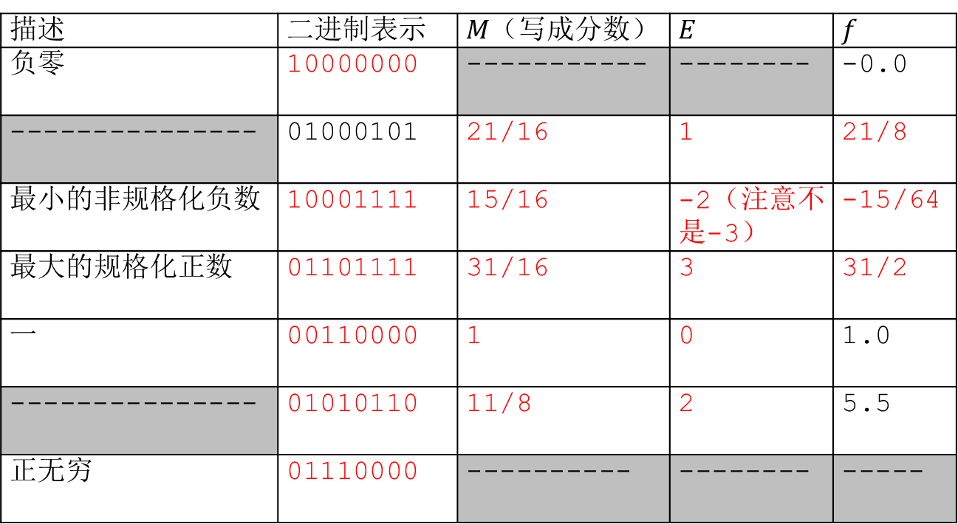
5
第 6 题
描述 | 二进制表示 | $M$（写成分数） | $E$ | $f$
负零 | 10000000 | ----------- | -------- | -0.0
--------------- | 01000101 | 21/16 | 1 | 21/8
最小的非规格化负数 | 10001111 | 15/16 | -2（注意不是-3） | -15/64
最大的规格化正数 | 01101111 | 31/16 | 3 | 31/2
一 | 00110000 | 1 | 0 | 1.0
--------------- | 01010110 | 11/8 | 2 | 5.5
正无穷 | 01110000 | ---------- | -------- | -----

Slide 6
第 7 题
假设浮点数格式A为1符号+3阶码+4小数，浮点数格式B为1符号+4阶码+3小数。回答下列问题。
格式A中有多少个二进制表示对应于正无穷大？
1个：01110000
考虑能精确表示的实数的最大绝对值。A比B大还是比B小，还是两者一样？
A: 01101111表示了31/16*2^3=31/2=15.5
B: 01110111表示了15/8*2^7=240

Slide 7
第 7 题
假设浮点数格式A为1符号+3阶码+4小数，浮点数格式B为1符号+4阶码+3小数。回答下列问题。
考虑能精确表示的实数的最小非零绝对值。A比B大还是比B小，还是两者一样？
A: 00000001表示了1/16*2^(-2)=1/64
B: 00000001表示了1/8*2^(-6)=1/512
考虑能精确表示的实数的个数。A比B多还是比B少，还是两者一样？
A: 非负数个数7*16=112
B: 非负数个数15*8=120
实际上，A的NaN更多！

Slide 8
8
第 8 题
1 对于任意的单精度浮点数a和b，如果a > b，那么a + 1 > b
当然正确！

Slide 9
第 8 题
2 对于任意的单精度浮点数a和b，如果a > b，那么a + b > b + b
a = inf
b = FLT_MAX
a+b -> inf
b+b -> inf
浮点数表示为1+4+3
a = 9: 0 1010 001
b = 8: 0 1010 000
a+b = 17: 0 1011 000 = 16
b+b = 16: 0 1011 000

Slide 10
第 8 题
3 对于任意的单精度浮点数a和b，如果a > b，那么a + 1 > b + 1
a = inf
b = FLT_MAX
a+1 -> inf
b+1 -> ?
a = 16777220
b = 16777218
a+1=b+1=16777220
向偶数舍入！

Slide 11
第 8 题
4 对于任意的双精度浮点数d，如果d < 0，那么d * d > 0
d是最大的非规格化负数？
d*d -> 0

Slide 12
第 8 题
5 对于任意的双精度浮点数d，如果d < 0，那么d * 2 < 0
正确

Slide 13
13
第 8 题
6 对于任意的双精度浮点数d，d == d
NaN != NaN
7 将float转换成int时，既有可能造成舍入，又有可能造成溢出
正确

Slide 14
14
第 9 题
16777217=2^24+1的二进制表示有____位？
25
float能容纳最多几位？
23小数+1位的前导0
因此16777217的最后一位容纳不下。

Slide 15
15
第 10 题
向偶数舍入！
x | 舍入前 | 舍入后 | 结果
2^25+34 | ...0000100010 | ...0000100000 | 2
2^25+35 | ...0000100011 | ...0000100100 | -1
2^25+36 | ...0000100100 | ...0000100100 | 0
2^25+37 | ...0000100101 | ...0000100100 | 1
2^25+38 | ...0000100110 | ...0000101000 | -2
2^25+39 | ...0000100111 | ...0000101000 | -1
2^25+40 | ...0000101000 | ...0000101000 | 0
2^25+41 | ...0000101001 | ...0000101000 | 1

Slide 16
下列程序的输出结果为 0 1
阅读C标准关于“Integer Promotion”相关的内容，解释程序的行为
int main() {
int32_t x = -200;
uint32_t ux = x;
int16_t y = -200;
uint16_t uy = y;
printf("%d %d\n", (x < ux), (y < uy));
}
In C99, integer promotion is clearly defined in following rule (6.3.1.1):
If an int can represent all values of the original type, the value is converted to an int; otherwise, it is converted to an unsigned int. These are called the integer promotions. All other types are unchanged by the integer promotions.
On x86, 32-bit arithmetics are can be twice as fast compare to 16-bit operands. C is a language focused on performance, so it will do the integer promotion to make the program as fast as possible.
https://blog.csdn.net/guilanl/article/details/68061129

Slide 17
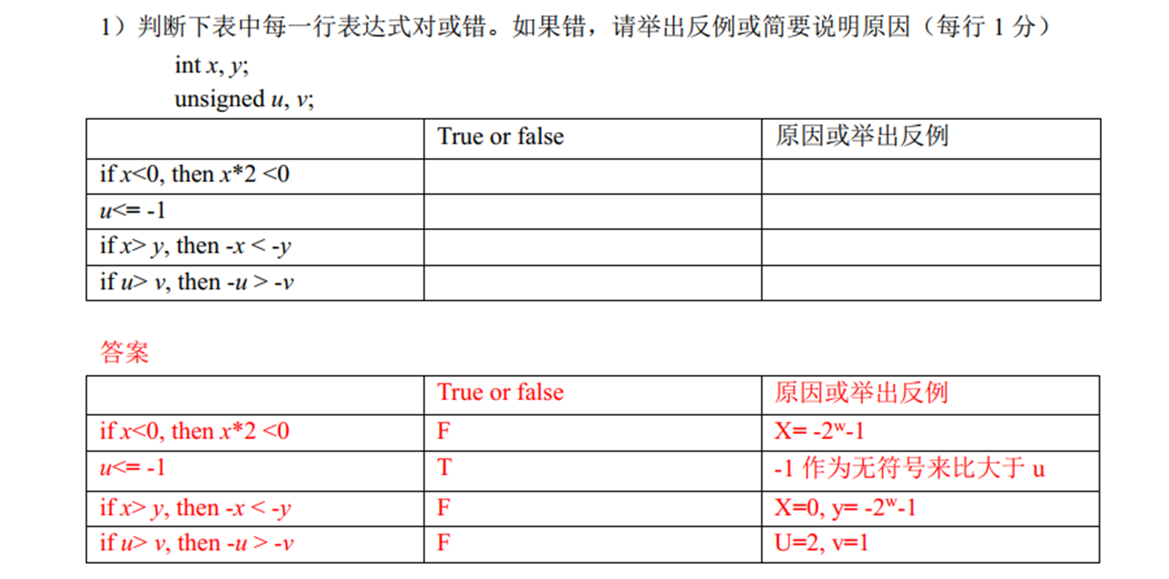


$x=−2^{w}$+1
$$x=0, y=−2^{w}$$
有符号数和无符号数的求反

Slide 18
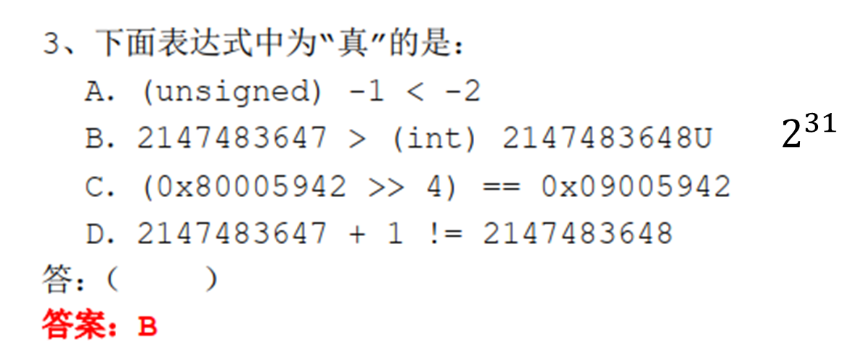

Slide 19
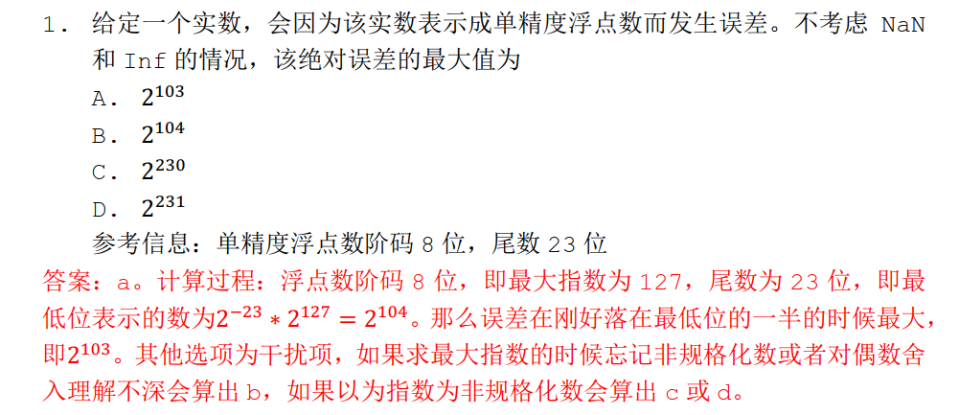

Slide 20
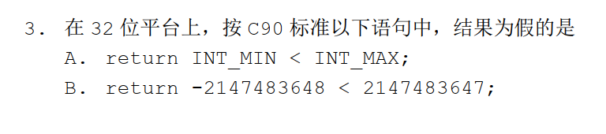
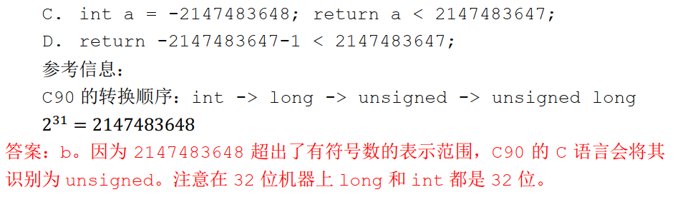
http://csapp.cs.cmu.edu/3e/waside/waside-tmin.pdf
https://blog.csdn.net/zerodshei/article/details/51920425

Slide 21
An integer constant begins with a digit, but has no period or exponent part. It may have a prefix that specifies its base and a suffix that specifies its type.
如果不发生溢出，整型常量的值总是非负数。如果前面出现符号，则是对整型常量使用的一元运算符，而不是整型常量的一部分。整型常量的实际类型取决于长度、基数、后缀字母和C语言实现确定的类型表示精度。
由于2147483648超过了int所能够表示的范围，编译器就会再次选择一种可以正确的表示此值的类型。编译器采用的标准是ISO C90，int->long->unsigned，然后就发现unsigned是第一个合适的数据类型。正如我们知道的，2147483648和-2147483648在32位数值上拥有同样的位表示，使得此常量的最终数据类型是unsigned且值为2147483648。这对于16进制的0x80000000也是相同的结果。

Slide 22
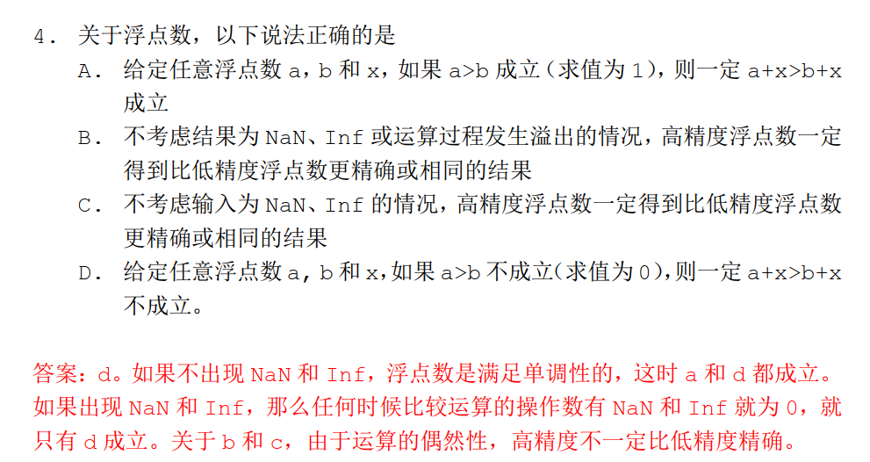

Slide 23
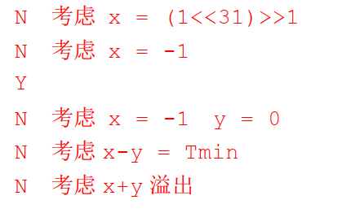
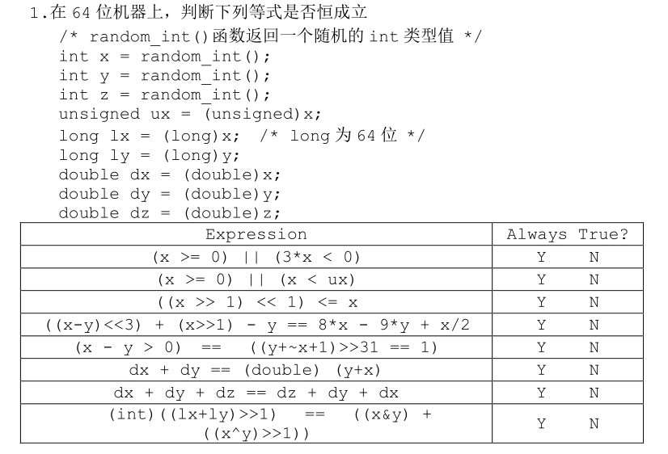
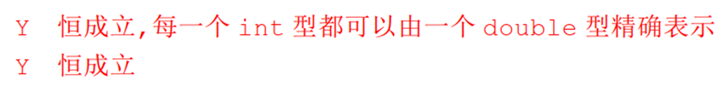

Slide 24
下面哪些指令在调用x86-64编译器时会产生错误？
A. movb $0x90, (%eax)
B. movq %rax, 3(%rbx, %rcx)
C. movq (%rax), (%rcx)
D. movq (%rax), $123
E. incq 123
F. decq $70(, %rax, 4)
G. movq 100, 0x90
H. movq $0xFFF, (%r11, %rbp, 16)
I. movl %rax, (%rax)
J. movq $100, (%rsp, , 8)
K. movb %sil, 12
Notes:
正确的是BEK

Slide 25
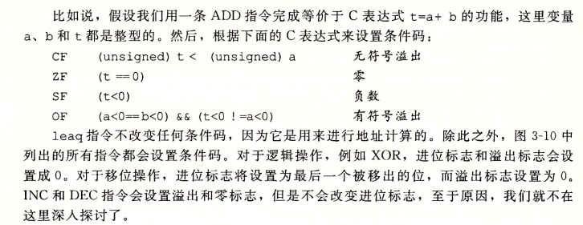

Slide 26
CMP指令和SUB指令的行为是一样的，TEST指令和ADD指令一样
（除了只设置条件码而不更新目的寄存器）
直接跳转和间接跳转
jmp .L1
jmp *%rax jmp *(%rax)
条件跳转只能是直接跳转
执行PC相对寻址时，程序计数器的值是跳转指令后面的那条指令的地址
条件传送的值取决于条件码的值。源和目的值可以是16、32、64位长，不支持单字节的条件传送；对所有的操作数长度，都可以使用同一个指令名字。
条件传送的非法行为！
使用跳转表的优点是执行开关（switch）语句的时间与开关情况的数量无关
gcc对跳转表的支持：&&创建指向代码位置的指针
jmp *.L4(, %rsi, 8)

Slide 27
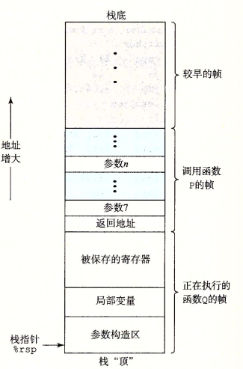
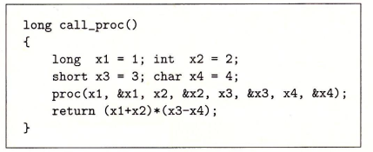
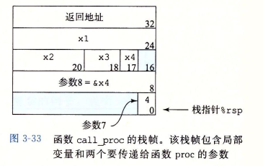
传递参数的寄存器顺序；7-n参数的位置
许多函数不需要栈帧：参数、局部变量都可以保存在寄存器中，不调用其他函数
压入的返回地址是call指令后的那条指令的地址
通过栈传递参数时，所有的数据大小都向8的倍数对齐；
局部变量没有8的倍数这个要求

Slide 28
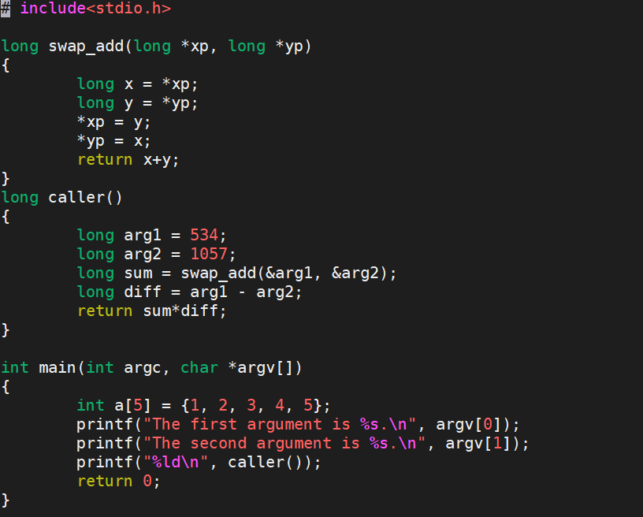
gdb指令
argc是指传入参数的个数，argv[]是一个指针数组，指向传递给程序的每个参数。
argv[0]存储程序的名称，argv[1]是一个指向第一个命令行参数的指针

Slide 29
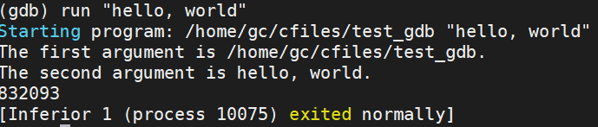
用gcc –g –o prog prog.c
-g令 gcc 生成调试信息
运行程序（给出命令行参数）
start：开始执行程序，在main函数的第一条语句前面停下来
run：运行程序
停止
kill/k：终止正在调试的程序
quit/q：退出gdb环境

Slide 30
断点
break caller：在caller函数入口处设置断点
break *0x400540：在地址0x400540处设置断点
info b：查看所有断点
delete 1：删除断点1
执行
stepi/step/s：执行下一条语句,如果该语句为函数调用，则进入函数执行其中的第一条语句（+步数）
nexti/next/n：执行下一条语句,如果该语句为函数调用，不会进入函数内部执行(不会一步步地调试函数内部语句) （+步数）
continue/c：继续程序的运行，直到遇到下一个断点
finish：运行到当前函数返回

Slide 31
检查数据
p *array@len：array就是数组首地址，也可以是数组名，len是想要显示的数组的长度。
用display会在调试的时候一直显示，undisplay取消显示
查看内存的格式：x /nfu
x是 examine 的缩写
n表示要显示的内存单元的个数
f表示显示方式
u表示一个地址单元的长度
https://www.cnblogs.com/furzoom/p/7710301.html

Slide 32
检查代码
disas：反汇编当前函数
disas caller：反汇编函数caller
disas 0x400544：反汇编位于地址0x400544附近的函数

Slide 33
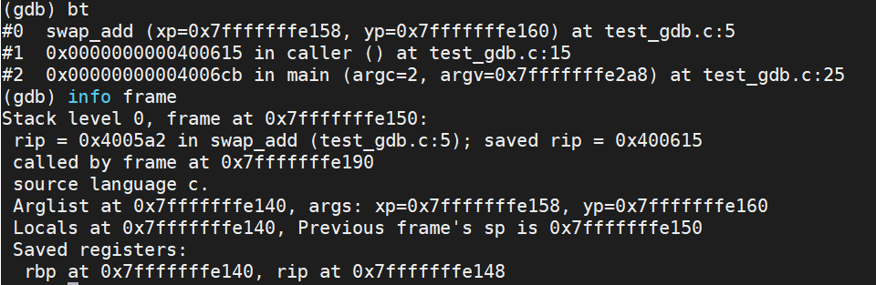
有用的信息：
backtrace/bt：查看函数调用信息(堆栈)
info frame：有关当前栈帧的信息
info registers：所有寄存器的值
Previous frame's sp: this is where the previous frame’ s stack pointer point to (the caller frame) at the moment of calling;
it is also the starting memory address of called stack frame.

Slide 34
This command prints a verbose description of the selected stack frame, including:
the address of the frame
the address of the next frame down (called by this frame)
the address of the next frame up (caller of this frame)
the language in which the source code corresponding to this frame is written
the address of the frame’s arguments
the address of the frame’s local variables
the program counter saved in it (the address of execution in the caller frame)
which registers were saved in the frame

Slide 35
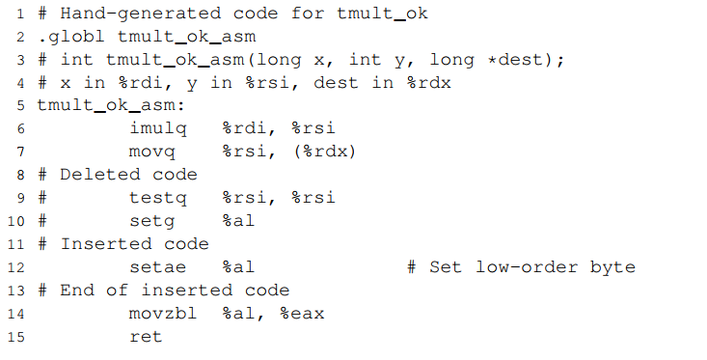
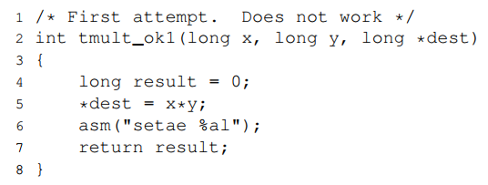
把C程序和汇编代码结合起来
写成汇编函数，单独放一个文件
gcc –o p p1.c p2.s
.globl fun
asm()
http://csapp.cs.cmu.edu/3e/waside/waside-embedded-asm.pdf
Notes:
Whereas in C, any function is global unless it is declared to be static, the assembler
assumes that a file is only locally available to functions within the same file, unless it is declared global.

Slide 36
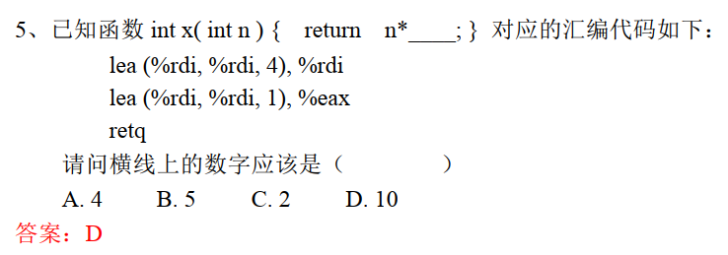
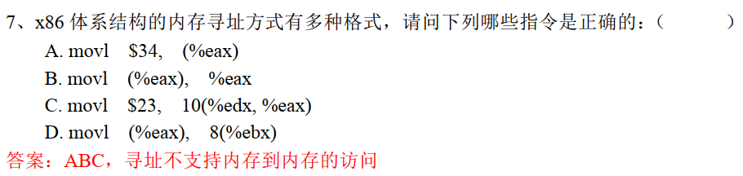

Slide 37
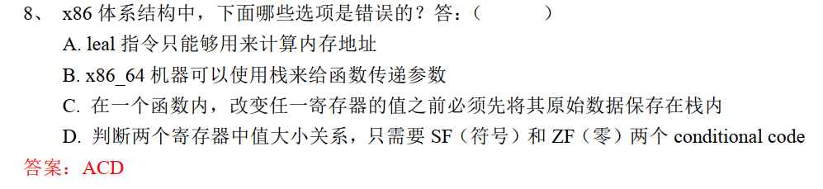

Slide 38
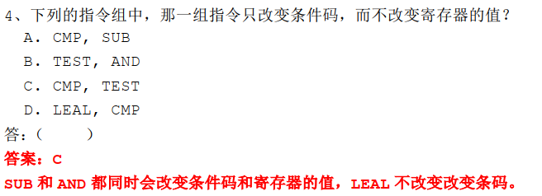

Slide 39
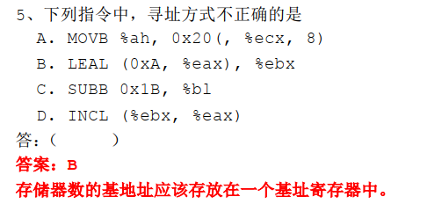
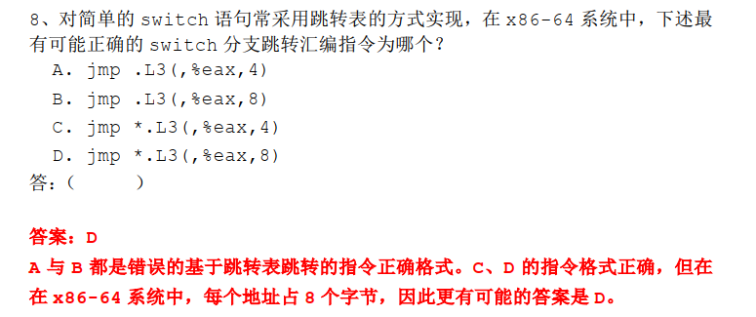

Slide 40
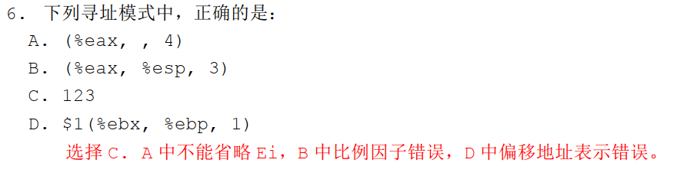

Slide 41
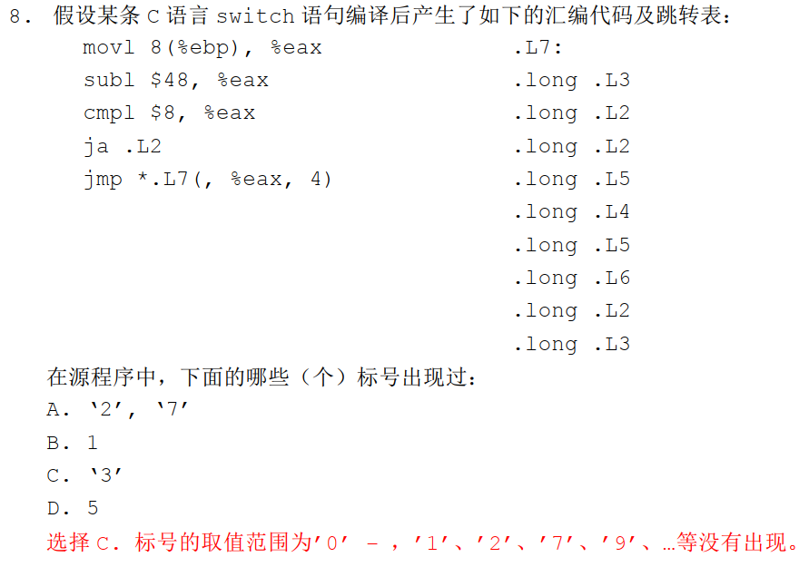

Slide 42
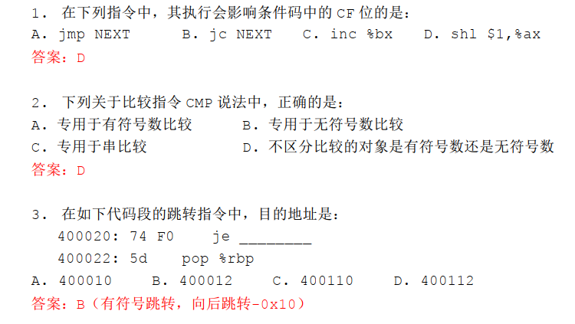

Slide 43
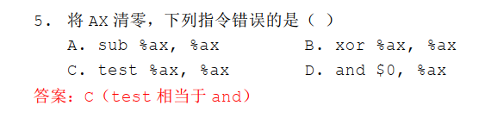
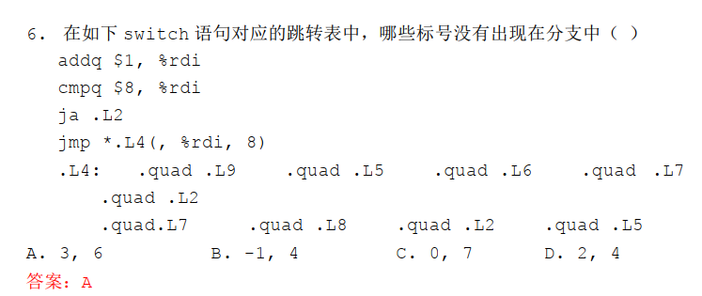

Slide 44
